Slide 1



SPONSORS IN DE MOTORSPORT
LES 1: SPONSORING VOOR JE GREENKART-PROJECT
PAGINA 1 VAN 8
WWW.GREENKARTING.NL
LES 1 SPONSORS

Slide 2

HOE KRIJG JE JOUW GREENKART-PROJECT GEFINANCIERD?
SPONSORS ZIJN JE BELANGRIJKSTE PARTNERS!
IN DEZE LES LEER JE HOE JE BEDRIJVEN BENADERT, WAT JE HEN KUNT BIEDEN, EN HOE JE EEN DUURZAME SPONSORRELATIE OPBOUWT.
PAGINA 2 VAN 8
WWW.GREENKARTING.NL
LES 1 SPONSORS

Slide 3
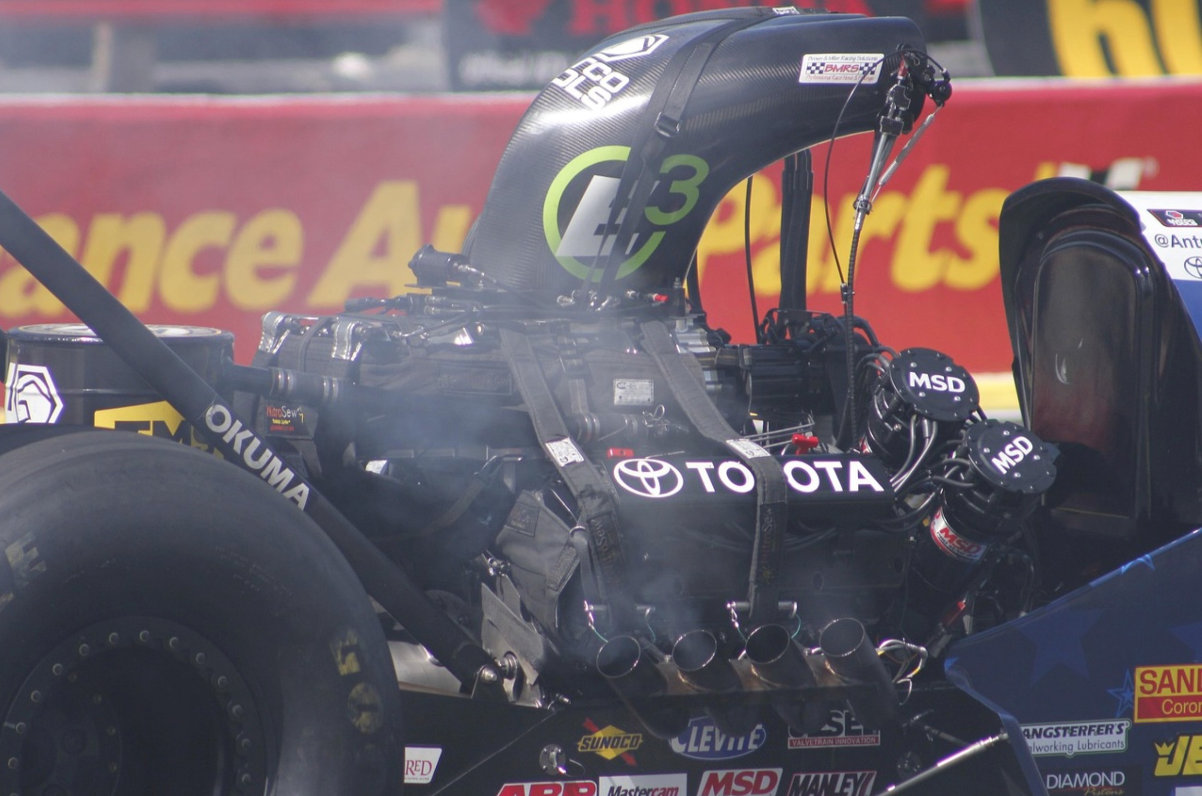
WAT IS SPONSORING?
SPONSORING IS HET VERSTREKKEN VAN GELD, MATERIAAL OF KENNIS
SPONSORS VERWACHTEN IETS TERUG: ZICHTBAARHEID, PR, NETWERKING
HET VERSCHILT VAN DONATIE: EEN SPONSOR KRIJGT VOORDEEL
PAGINA 3 VAN 8
WWW.GREENKARTING.NL
LES 1 SPONSORS

Slide 4
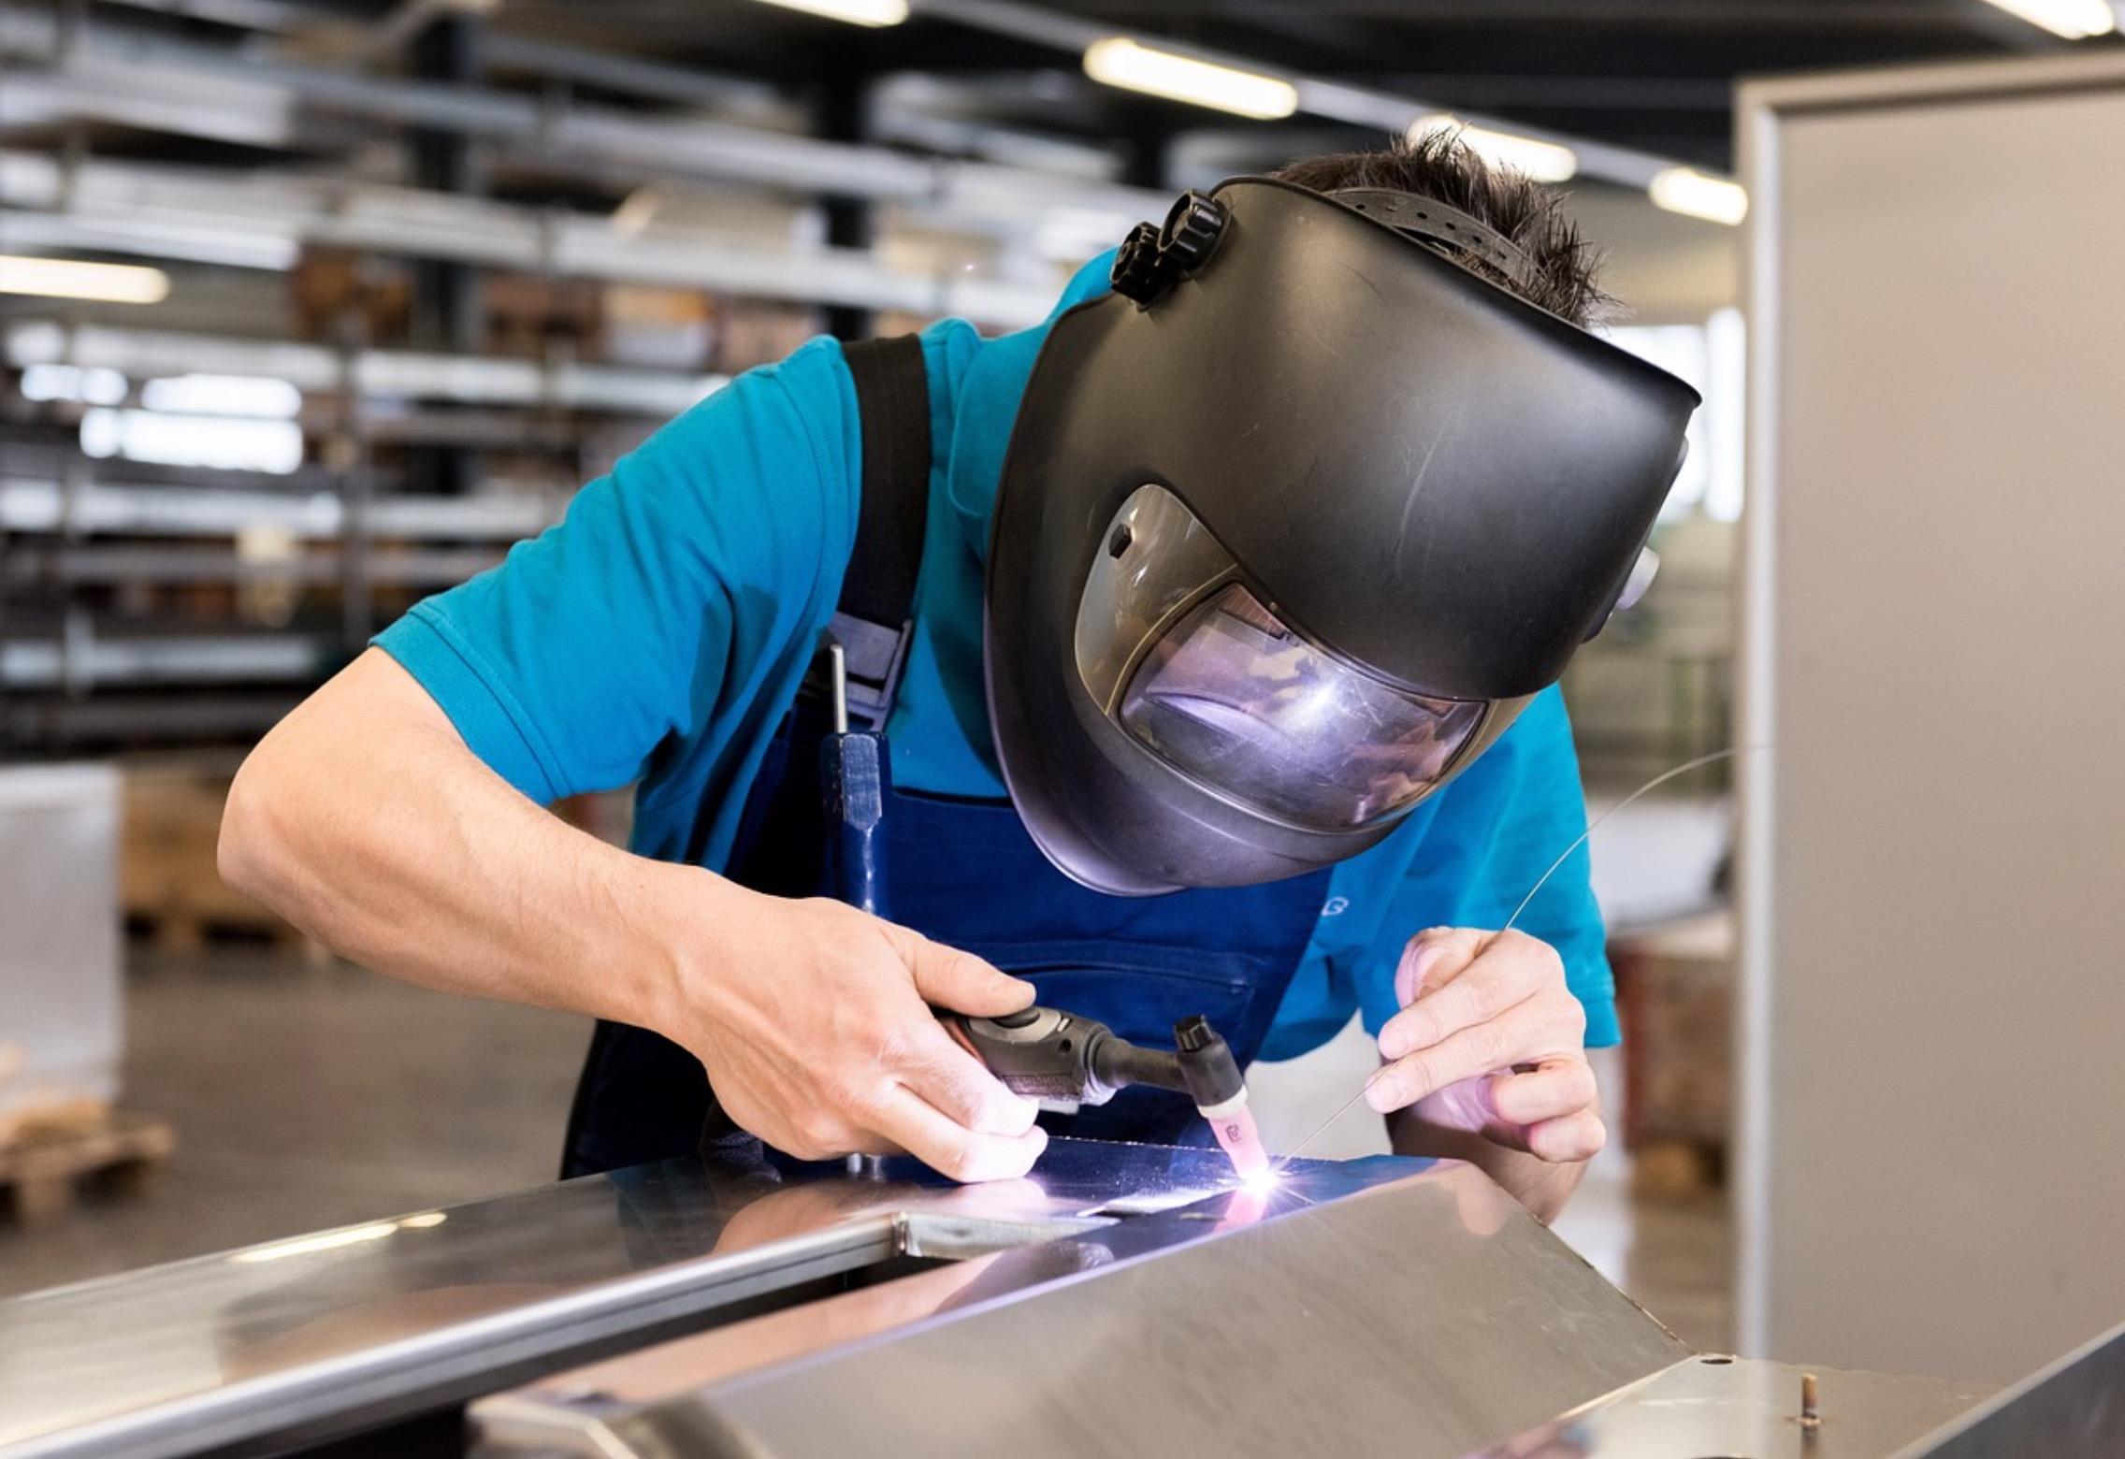
WAAROM SPONSOREN BEDRIJVEN?
ZICHTBAARHEID EN MERKBEKENDHEID BIJ HUN DOELGROEP
BEDRIJFSVERANTWOORDELIJKHEID (CSR)
ONDERSTEUNING VAN JONGE TALENTEN EN INNOVATIE
PAGINA 4 VAN 8
WWW.GREENKARTING.NL
LES 1 SPONSORS

Slide 5
SOORTEN SPONSORS
FINANCIËLE SPONSORS: GELD VOOR HET PROJECT
MATERIËLE SPONSORS: MATERIALEN, ONDERDELEN, TOOLS
KENNISPARTNERS: ADVIES, TRAINING, EXPERTISE
PAGINA 5 VAN 8
WWW.GREENKARTING.NL
LES 1 SPONSORS

Slide 6

WAT BIEDEN JULLIE DE SPONSORS?
LOGO OP DE KART, SHIRTS EN PRESENTATIE
PROFESSIONELE FOTOS EN UPDATES OP SOCIAL MEDIA
UITNODIGING VOOR RACE-DAG EN PRIJSUITREIKING
PAGINA 6 VAN 8
WWW.GREENKARTING.NL
LES 1 SPONSORS

Slide 7

HOE BENADER JE EEN SPONSOR?
ONDERZOEK: WELKE BEDRIJVEN PASSEN BIJ JULLIE?
PERSOONLIJKE BENADERING: MAAK HET CONCREET
DUIDELIJKE AFSPRAKEN: FREQUENTIE, ZICHTBAARHEID, EINDRAPPORT
PAGINA 7 VAN 8
WWW.GREENKARTING.NL
LES 1 SPONSORS

Slide 8
SAMENVATTING
SPONSORS ZIJN ONMISBAAR VOOR JOUW PROJECT
GEEF IETS TERUG: ZICHTBAARHEID EN BETROKKENHEID
ONDERHOUD DE RELATIE: REGELMATIGE UPDATES EN RESPECT
PAGINA 8 VAN 8
WWW.GREENKARTING.NL
LES 1 SPONSORS

